Slide 1
SYSTEM D’ACCES SECURISE A BASE DE LA TECHNOLOGIE RFID
By: CHERAITIA Islam

Slide 2
PLAN DE TRAVAIL
INTRODUCTION
ETUDE
REALISATION
1
2
3
Sur les systèmes d’acces sécurisés
sur les systèmes d’accès contrôlés par la technologie RFID
La lecture et l’ecriture de données dans un système d’acces

Slide 3
INTRODUCTION

Slide 4
EVOLUTION DES SYSTEMES A ACCES SECURISE
CLE
CARTES
INCONVENIENTS
Nécessitent beaucoup de:
Ressources humaines
Temps
Couts

Slide 5
EVOLUTION DES SYSTEMES A ACCES SECURISE
RFID
BIO METRIQUE
SOLUTION
Rapide, facile et pratique
Economique
Plus sécurisé

Slide 6
01
PREMIERE APPARITION
RADIO-FREQUENCY
DEUXIEME GUERRE MONDIALE ~WW2~

Slide 7
INTRODUCTION
ETUDE
REALISATION
1
2
3
Sur les systèmes d’acces sécurisés
sur les systèmes d’accès contrôlés par la technologie RFID
La lecture et l’ecriture de données dans un système d’acces

Slide 8
ETUDE
sur
les systèmes d’accès contrôlés par la technologie RFID

Slide 9
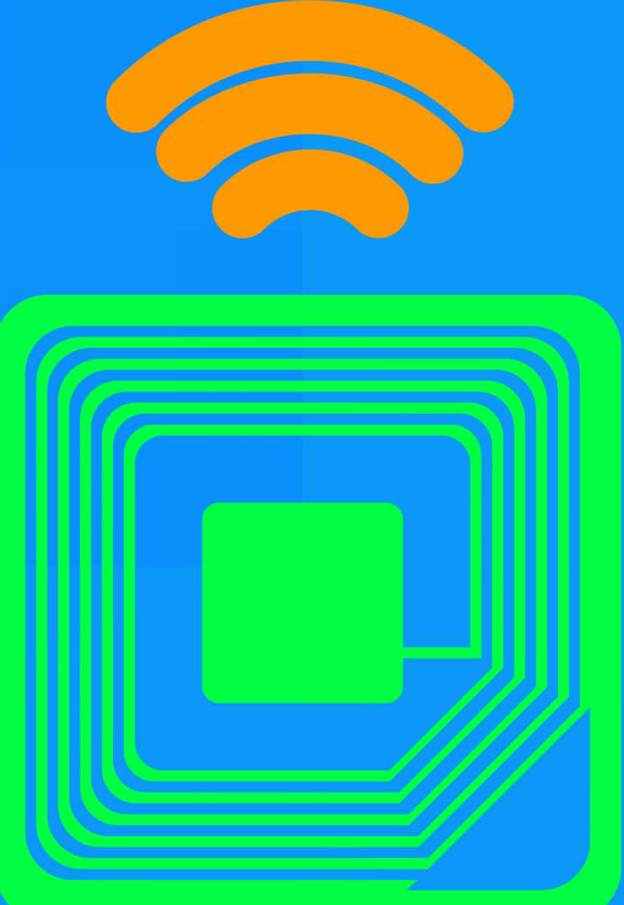



TECHNOLOGIES D’IDENTIFICATION
RFID ACIF
EMPREINTE
CODE A BARRES
RFID PASSIF

Slide 10
COMPARAISON
TECHNOLOGIE | SECURITE | VOLUME DONNEES | COUT | DUREE DE VIE
CODE A BARRES |  | 8-30 Bytes | Bas | Court
RFID ACTIVE |  | 8 MB | Tres elevé | 3-5 ans
RFID PASSIVE |  | 64 KB | Moyen | Indéfini
EMPREINTE |  | Jusqu’à 9000 | Moyen | /

Slide 11
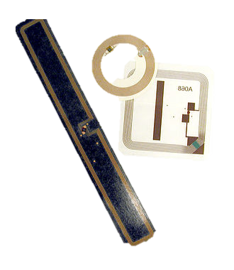
COMPOSANTS D’UN SYSTEME RFID
ETIQUETTE (TAG):
Ils sont munis d’une puce contenant les informations et d’une antenne pour permettre les échanges d’informations

Slide 12
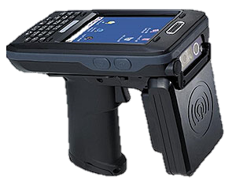
COMPOSANTS D’UN SYSTEME RFID
LECTEUR RFID:
C’est l’élément responsable de la lecture des étiquettes radiofréquence et de la transmission des informations

Slide 13
PRINCIPE DE FONCTIONNEMENT
● Un tag ou étiquette intelligente (aussi appelé transpondeur), associé à l’élément à identifier. Il est capable de répondre à une demande venant d’un lecteur.
● Une station de base ou lecteur RFID qui a pour mission d’identifier le tag. le lecteur envoie une onde électromagnétique en direction de l’élément à identifier. En retour, il reçoit l’information renvoyée par le tag.

Slide 14





PRINCIPE DE FONCTIONNEMENT
LECTEUR
ANTENNE
SIGNAL
TRAITEMENT
TAG RFID

Slide 15

A CONNAITRE
CAPTEURS RFID INTEGRES
CARACTERISTIQUES
DE FREQUENCES

Slide 16
TYPES D’ANTENNES

Slide 17
• Les antennes RFID basses fréquences 125KHz (tags passifs), • Les antennes RFID hautes fréquences 13,56 MHz (tags passifs), • Les antennes RFID de 2,4 GHz (tags passifs, actifs et semi-actifs), • Les antennes RFID UHF 868 MHz (tags passifs et actifs).
LES FRÉQUENCES UTILISÉES

Slide 18
Antenne (gravée sur aluminium et gravée sur cuivre) Antenne imprimée Antenne enroulée (antenne enroulée en cuivre ) Antenne enroulée en cuivre, en utilisant la méthode d'enroulement de bobine,enroulé un certain nombre de tours selon différentes exigences de fréquence. basses fréquences (125-134 kHz) et hautes fréquences (13.56 MHz), mais rarement pour UHF (sauf pour l'antenne couplée aux micromodules UHF). Antenne céramique : elle convient aux étiquettes anti-métal UHF
CLASSIFICATION D’ANTENNE

Slide 19
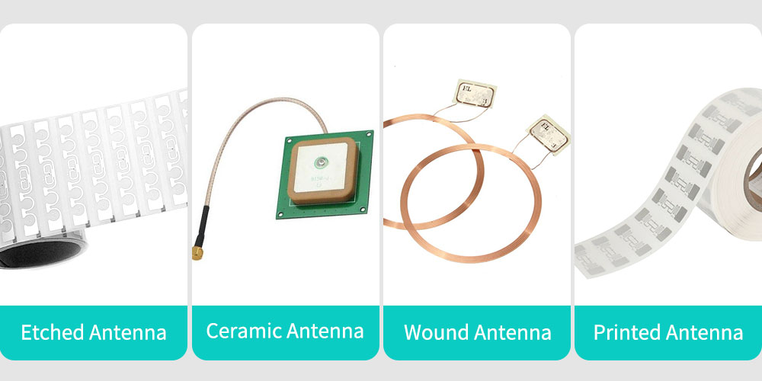
CLASSIFICATION D’ANTENNE

Slide 20
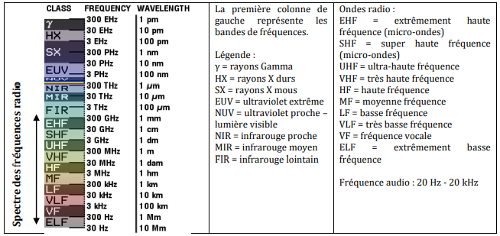
LA BANDE DE FREQUENCE

Slide 21
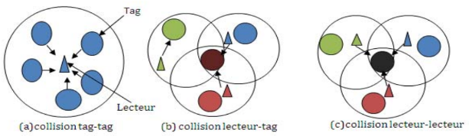
Plusieurs protocoles d’anticollision des tags sont proposés pour réduire les collisions des tags. Ils peuvent être classés en trois catégories : les protocoles à base d’ALOHA, les protocoles à base d'arbres et les protocoles à base de compteur.
LES APPROCHES D’ANTICOLLISION

Slide 22
DOMAINE D’APPLICATION
Payement
Téléphonie
Identification
Santé
Sécurité
Transport
Authentification
Traçabilité
Contrôle d'accès : porte-clés d'accès
Abonnement : carte de membre
Titre de transport : carte de bus et tramway
Fidélité : carte de fidélité
Restaurants administratifs : carte de self
Carte d'identité

Slide 23
TECHNOLOGIE RFID
AVANTAGES
INCONVENIENTS
- Lecture et décodage instantanée. - Remplacement de la saisie au clavier. - Facilité de branchement (écran clavier) et l’utilisation du lecteur optique. - Coût abordable.
- Faible capacité. - Impossibilité de modifier les informations(UID) - Exigence d'un contact visuel pour la lecture. - Impossibilité de lecture simultanée. - Contenu non évolutif.

Slide 24
INTRODUCTION
ETUDE
REALISATION
1
2
3
Sur les systèmes d’acces sécurisés
sur les systèmes d’accès contrôlés par la technologie RFID
La lecture et l’ecriture de données dans un système d’acces

Slide 25
REALISATION
La lecture et l’écriture de données dans un système d’accès

Slide 26
MERCI POUR VOTRE ATTENTION!
N’HESITEZ PAS DE POSER DES QUESTION

